Slide 1
神经网络与深度学习
邱锡鹏
复旦大学
7/14/2019
https://nndl.github.io/

Slide 2
大纲
概述
机器学习概述
线性模型
网络模型
前馈神经网络
卷积神经网络
循环神经网络
图网络
记忆与注意力机制

Slide 3
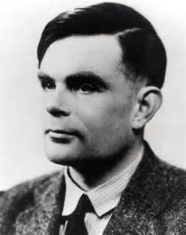
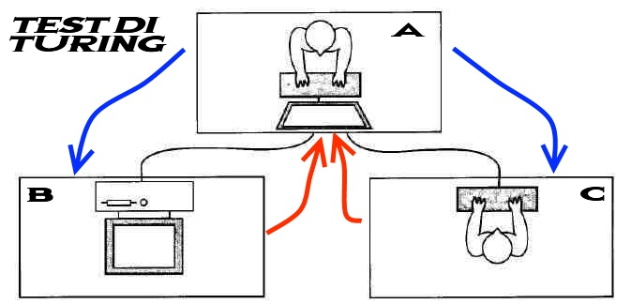
从人工智能开始
让机器具有人类的智能
机器感知（计算机视觉、语音信息处理）
学习（模式识别、机器学习、强化学习）
语言（自然语言处理）
记忆（知识表示）
决策（规划、数据挖掘）
Alan Turing
Notes:
1950年 \textbf{图灵测试}：“一个人在不接触对方的情况下，通过一种特殊的方式，和对方进行一系列的问答。如果在相当长时间内，他无法根据这些问题判断对方是人还是计算机，那么就可以认为这个计算机是智能的”。
图灵测试是促使人工智能从哲学探讨到科学研究的一个重要因素，引导了人工智能的很多研究方向。因为要使得计算机能通过图灵测试，计算机必须具备理解语言、学习、记忆、推理、决策等能力。
1956年的达特茅斯（Dartmouth）会议。在这次会议上，“人工智能”被提出并作为本研究领域的名称。同时，人工智能研究的使命也得以确定。John McCarthy提出了人工智能的定义：人工智能就是要让机器的行为看起来就象是人所表现出的智能行为一样。

Slide 4
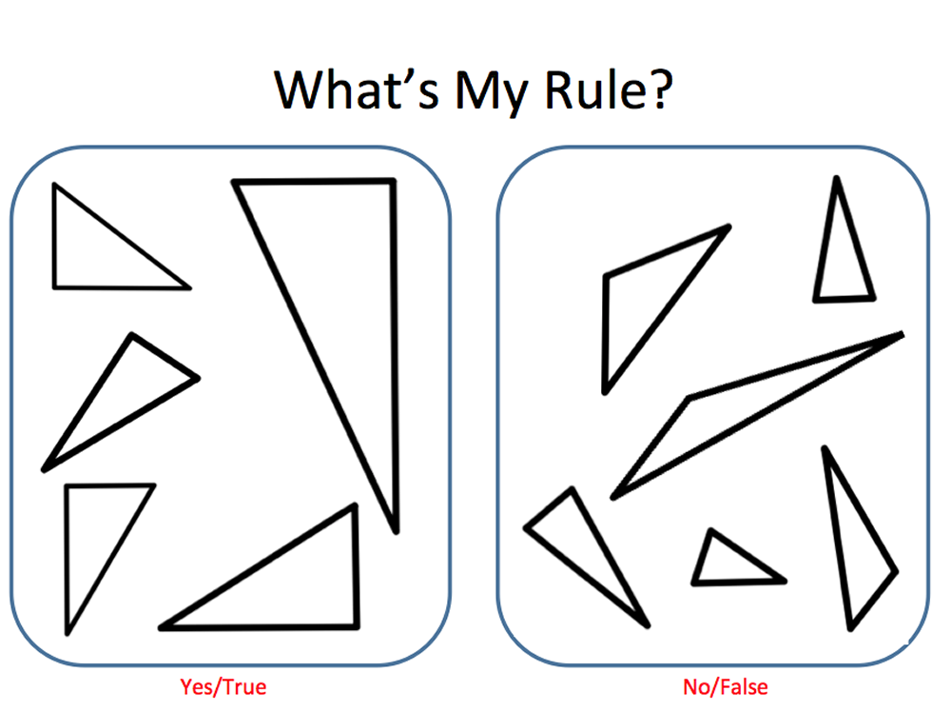
如何开发一个人工智能系统？
人工规则

Slide 5

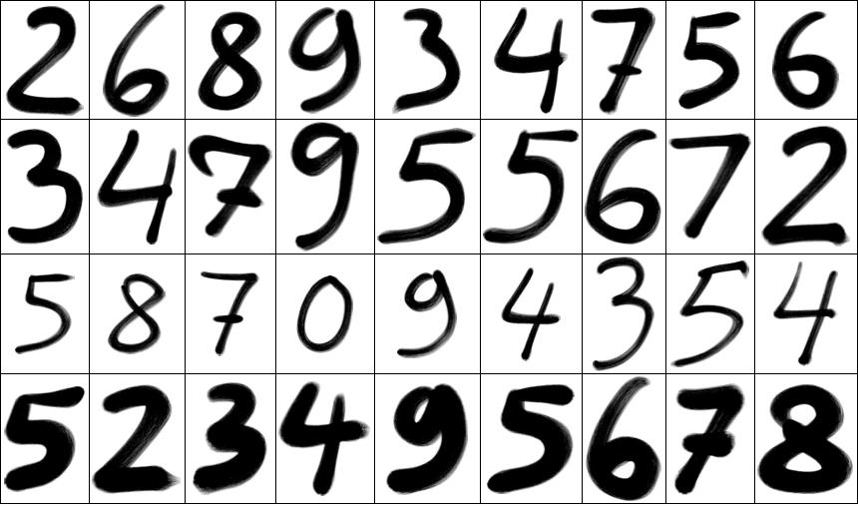
What’s the Rule?
机器学习

Slide 6
如何开发一个人工智能系统？
知识
知道
怎么做
不知道
怎么做
专家系统
机器学习
…
图像识别
文本分类
语音识别
不容易做
容易做
强化学习
围棋
规则
Notes:
车牌识别？

Slide 7
A Big Picture

Slide 8
机器学习概述

Slide 9
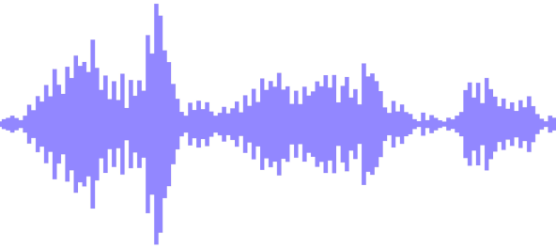
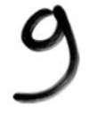
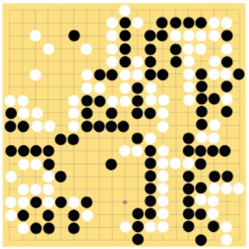
机器学习 ≈ 构建一个映射函数
语音识别
图像识别
围棋
机器翻译
“你好”
“9”
“6-5”
(落子位置)
“你好！”
“Hello!”

Slide 10
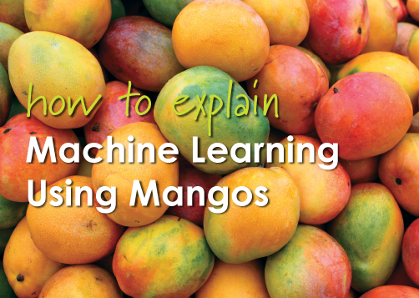
芒果机器学习
如果判断芒果是否甜蜜？
https://www.quora.com/How-do-you-explain-Machine-Learning-and-Data-Mining-to-non-Computer-Science-people

Slide 11
芒果机器学习
从市场上随机选取的芒果样本（训练数据），列出每个芒果的所有特征：
如颜色，大小，形状，产地，品牌
以及芒果质量（输出变量）：
甜蜜，多汁，成熟度。
设计一个学习算法来学习芒果的特征与输出变量之间的相关性模型。
下次从市场上买芒果时，可以根据芒果（测试数据）的特征，使用前面计算的模型来预测芒果的质量。

Slide 12
机器学习概览
独立同分布 p(x,y)

Slide 13




机器学习的三要素
模型
线性方法：
广义线性方法：
如果$\text{ϕ}\text{(}\text{x}\text{)}$为可学习的非线性基函数，$\text{f}\text{(}\text{x}\text{,}\text{θ}\text{)}$就等价于神经网络。
学习准则
期望风险
优化
梯度下降
Notes:
经验风险
$$R(θ)=\frac{1}{N}\sum_{i=1}^{N}{L(y^{\left(i\right)}, f\left(x^{\left(i\right)}\right))}$$
结构风险：
$R\left(θ\right)+λ\left\|θ\right\|$²

Slide 14
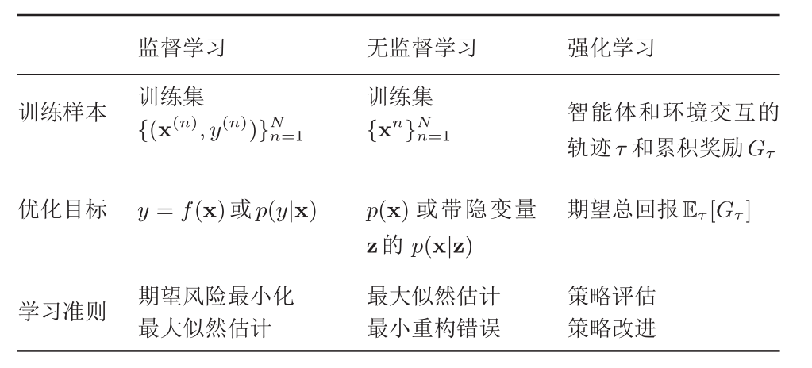
常见的机器学习类型

Slide 15
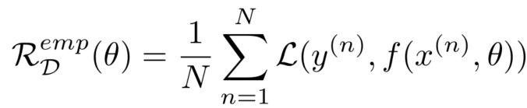
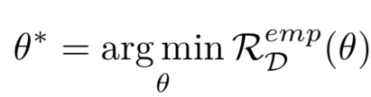
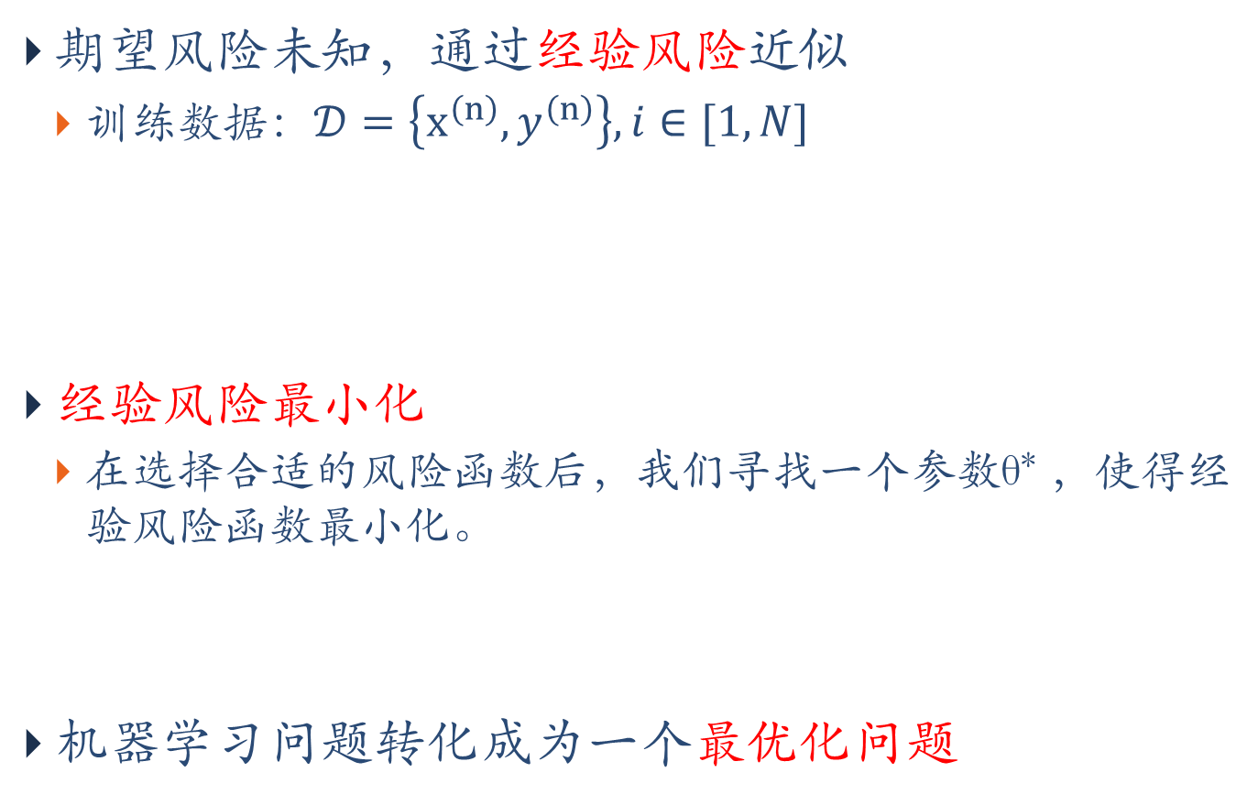
参数学习
期望风险未知，通过经验风险近似
训练数据：$𝒟=\left\{x^{\left(n\right)},y^{\left(n\right)}\right\}, i∈[1,N]$
经验风险最小化
在选择合适的风险函数后，我们寻找一个参数θ∗ ，使得经验风险函数最小化。
机器学习问题转化成为一个最优化问题

Slide 16
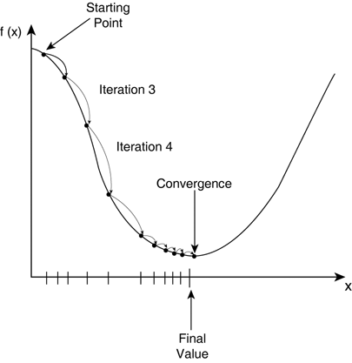
优化：梯度下降法

Slide 17
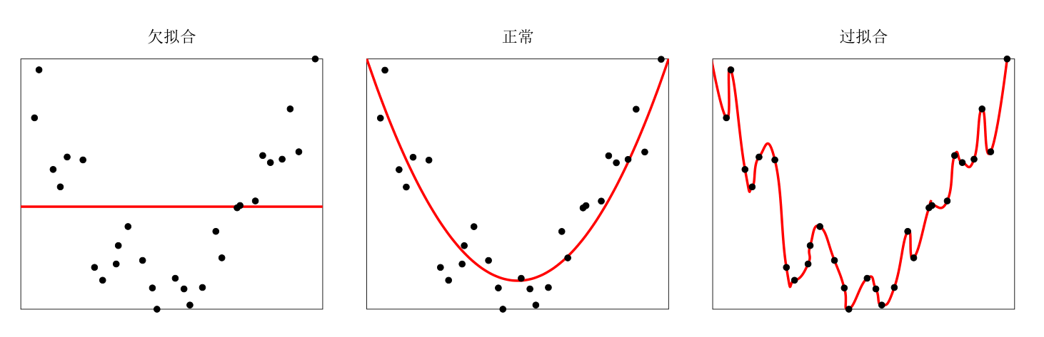
机器学习 = 优化？
NO！
机器学习 = 优化？
过拟合：经验风险最小化原则很容易导致模型在训练集上错误率很低，但是在未知数据上错误率很高。

Slide 18
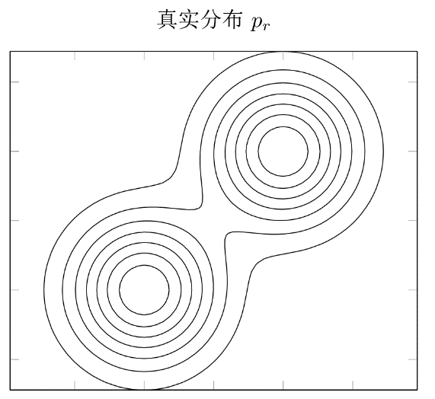
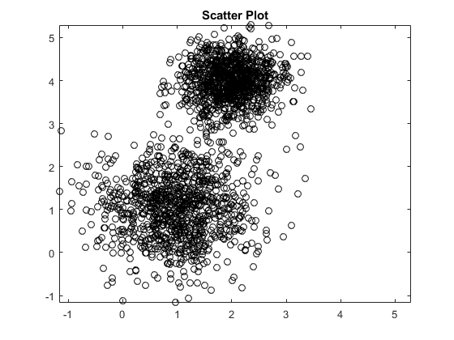


泛化错误
期望风险
经验风险
$$≠$$
泛化错误
Notes:
泛化错误可以衡量一个机器学习模型是否可以很好地泛化到未知数据。机器学习的目标是减少泛化错误。%泛化错误一般表现为一个模型在训练集和测试集上错误率的。

Slide 19

如何减少泛化错误？
优化
正则化
经验风险最小
降低模型复杂度
Notes:
L1/L2正则化
Dropout

Slide 20
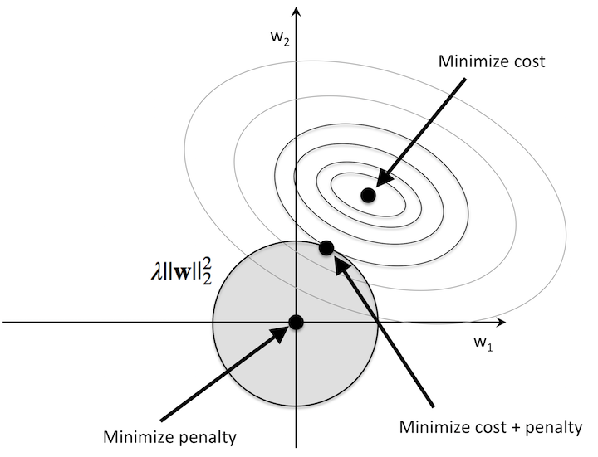
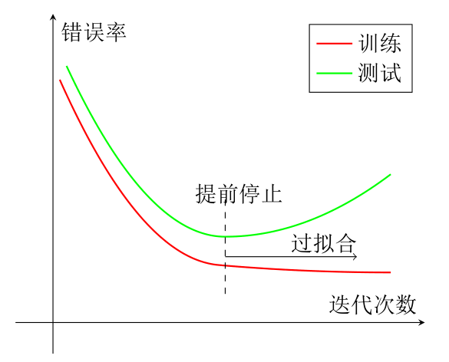
正则化（regularization）
所有损害优化的方法都是正则化。
增加优化约束
干扰优化过程
L1/L2约束、数据增强
权重衰减、随机梯度下降、提前停止

Slide 21
线性模型

Slide 22
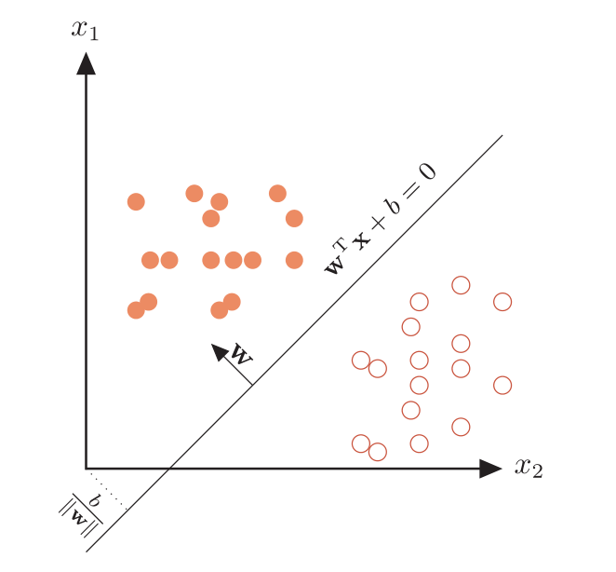
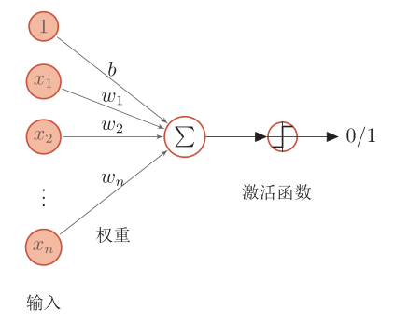
线性模型

Slide 23
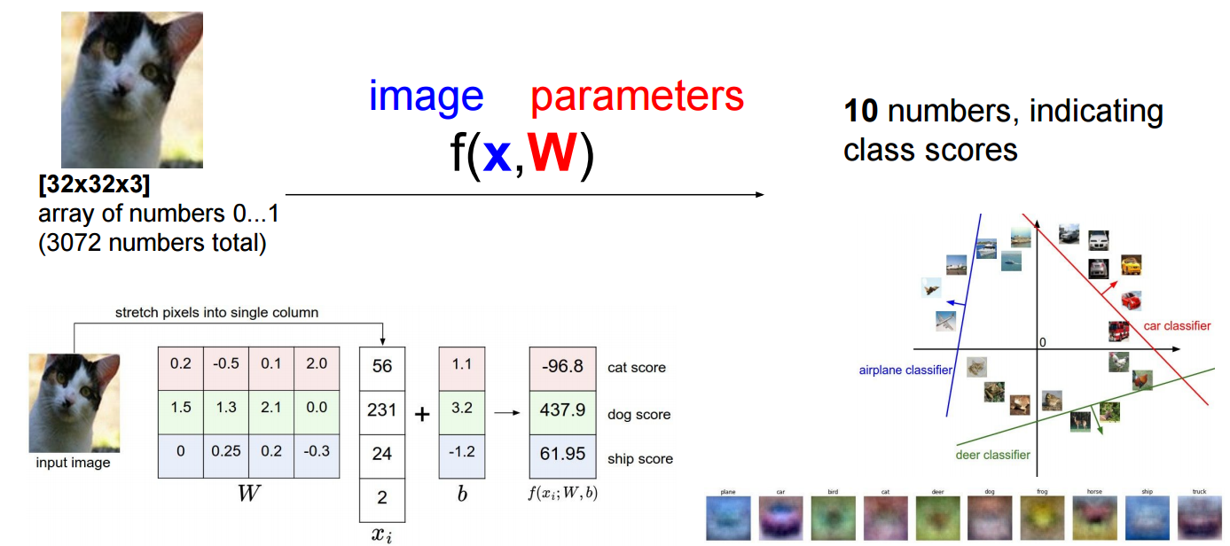
应用：图像分类

Slide 24
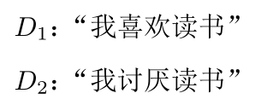
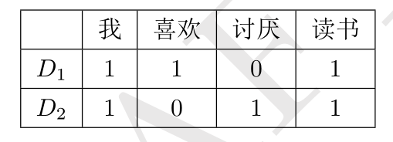
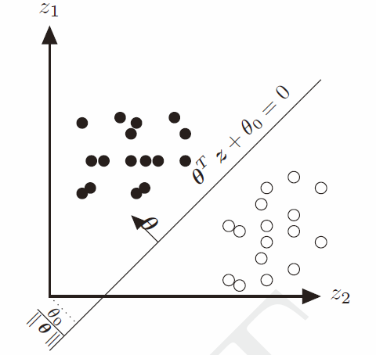
应用：文本分类
根据文本内容来判断文本的相应类别
+
-

Slide 25
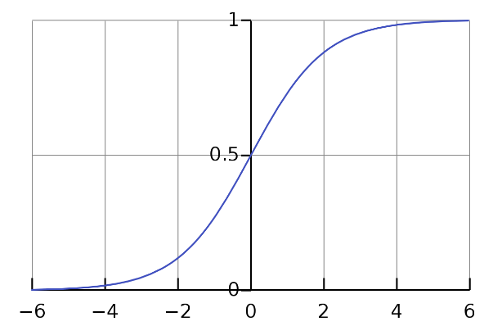
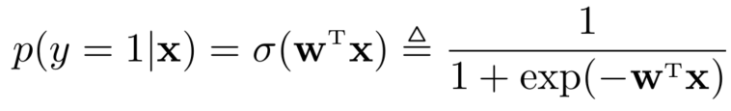
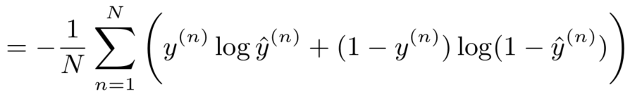

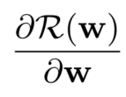
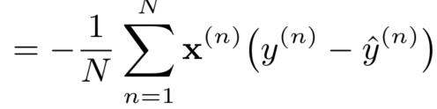
Logistic回归
模型
学习准则：交叉熵
优化：梯度下降

Slide 26
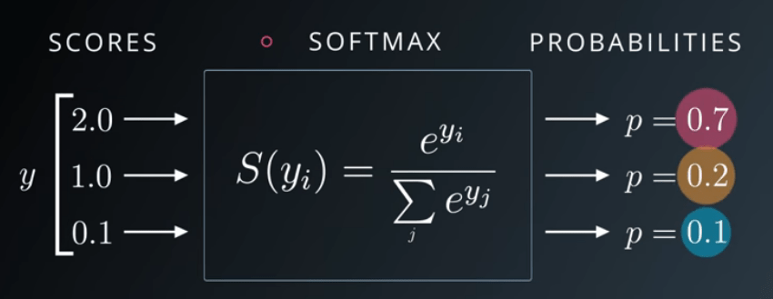
扩展到多类
Softmax函数

Slide 27
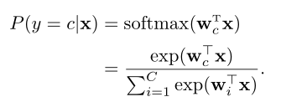
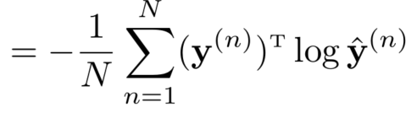

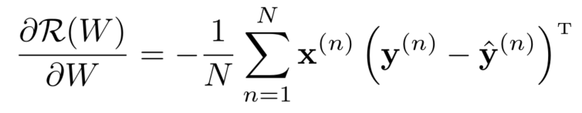
Softmax回归
模型：
学习准则：交叉熵
优化：梯度下降
Notes:
目标类别y = c的后验概率

Slide 28
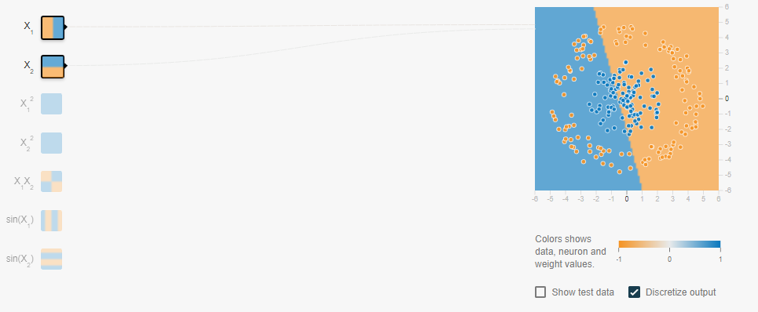
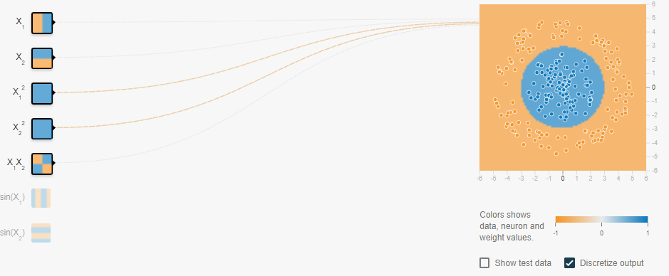
如何处理非线性可分问题？
http://playground.tensorflow.org
增加非线性特征

Slide 29
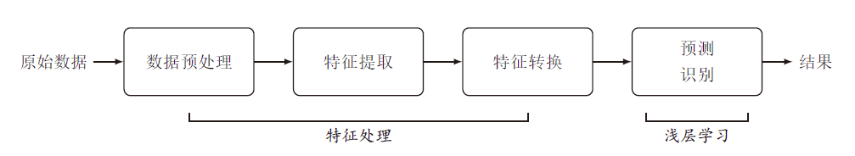
特征工程问题
在实际应用中，特征往往比分类器更重要
预处理：经过数据的预处理，如去除噪声等。比如在文本分类中，去除停用词等。
特征提取：从原始数据中提取一些有效的特征。比如在图像分类中，提取边缘、尺度不变特征变换特征等。
特征转换：对特征进行一定的加工，比如降维和升维。降维包括
特征抽取（Feature Extraction）： PCA、LDA
特征选择（Feature Selection）：互信息、TF-IDF

Slide 30
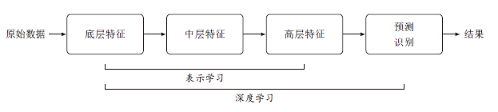
深度学习
深度学习=表示学习+浅层学习
难点：贡献度分配问题

Slide 31
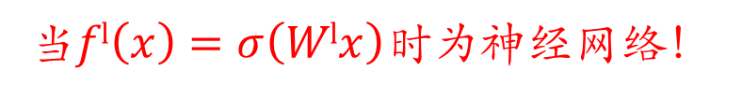
深度学习的数学描述
$$y=f\left(x\right)$$
𝑦=𝑓(𝑥)
$$y=f2(f1\left(x\right))$$
𝑦=𝑓²(𝑓¹(𝑥))
$$y=f5(f4(f3(f2(f1\left(x\right)))))$$
𝑦=𝑓⁵(𝑓⁴(𝑓³(𝑓²(𝑓¹(𝑥)))))
…
浅层学习
深度学习
当$fl\left(x\right)=σ\left(Wlx\right)时为$神经网络！
Notes:
复合函数

Slide 32
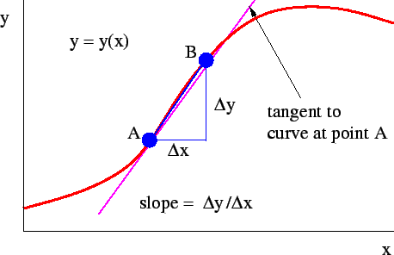
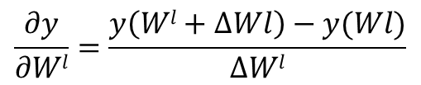
如果解决贡献度分配问题？
偏导数
贡献度
深度学习天然不是神经网络，但神经网络天然是深度学习！
$$\frac{∂y}{∂Wl}=\frac{y\left(Wl+∆Wl\right)−y(Wl)}{∆Wl}$$

Slide 33
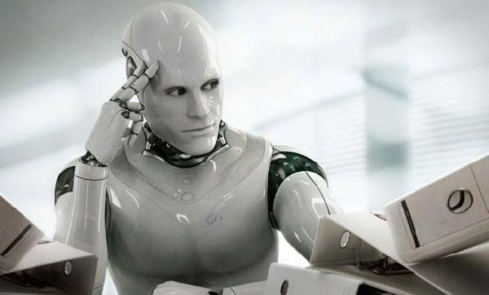
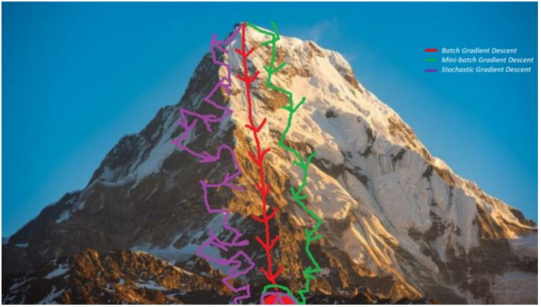
深度学习
模型：神经网络
学习准则：交叉熵损失等
优化：随机梯度下降
别人眼中的深度学习
实际上的深度学习
Notes:
某种程度上比机器学习更简单
Even alpha go using this approach.
I hope you are not too disappointed :p

Slide 34
为什么现在才显式威力？
缺点
参数过多
影响训练
非凸优化问题
存在局部最优而非全局最优解
梯度消失
下层参数比较难调
参数解释性差
算法（Algorithm）
数据
（Data）
计算（Computation）
场景（Business）

Slide 35
神经网络

Slide 36
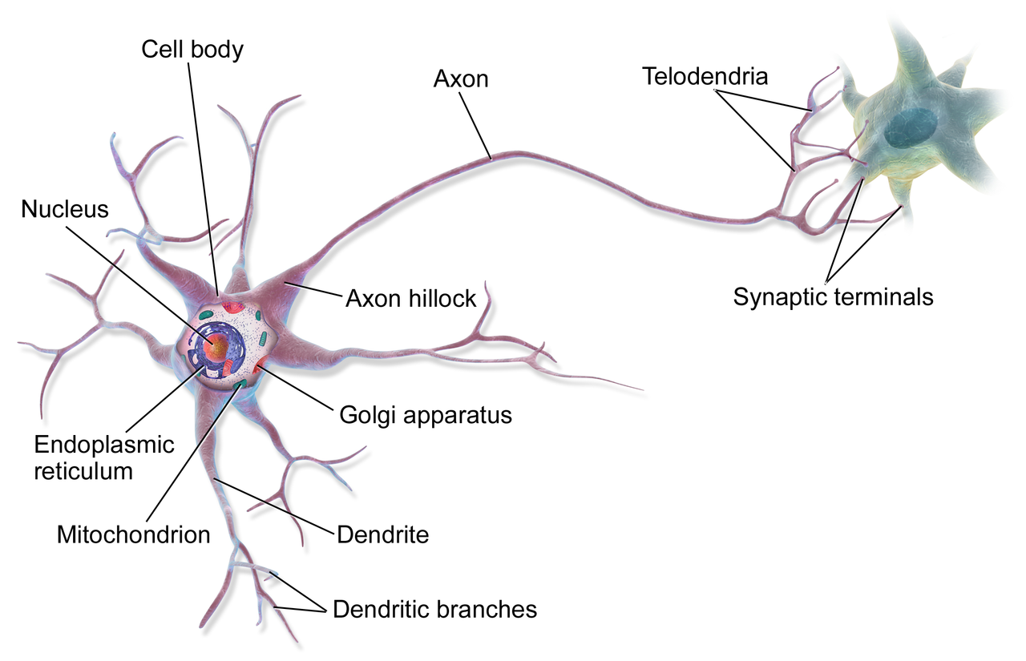
生物神经元
video: structure of brain
单个神经细胞只有两种状态：兴奋和抑制
Notes:
\item \textbf{细胞体}（Soma）中的神经细胞膜上有各种受体和离子通道，胞膜的受体可与相应的化学物质神经递质结合，引起离子通透性及膜内外电位差发生改变，产生相应的生理活动：\textbf{兴奋}或\textbf{抑制}。
\item 细胞突起是由细胞体延伸出来的细长部分，又可分为树突和轴突。
\item \textbf{树突}（Dendrite）可以接受刺激并将兴奋传入细胞体。每个神经元可以有一或多个树突。
\item \textbf{轴突}(Axons)可以把兴奋从胞体传送到另一个神经元或其他组织。每个神经元只有一个轴突。

Slide 37
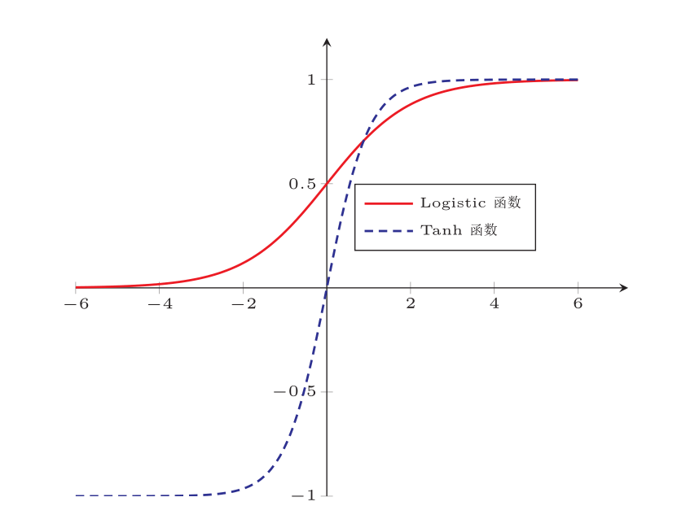
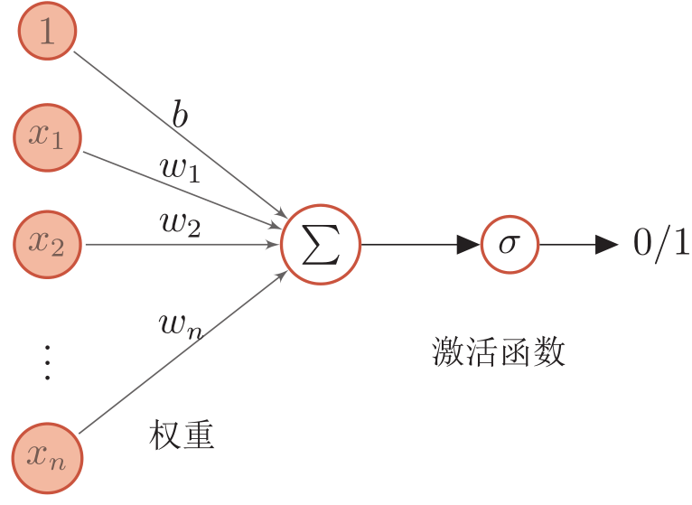
人工神经元

Slide 38
人工神经网络
人工神经网络主要由大量的神经元以及它们之间的有向连接构成。因此考虑三方面：
神经元的激活规则
主要是指神经元输入到输出之间的映射关系，一般为非线性函数。
网络的拓扑结构
不同神经元之间的连接关系。
学习算法
通过训练数据来学习神经网络的参数。

Slide 39
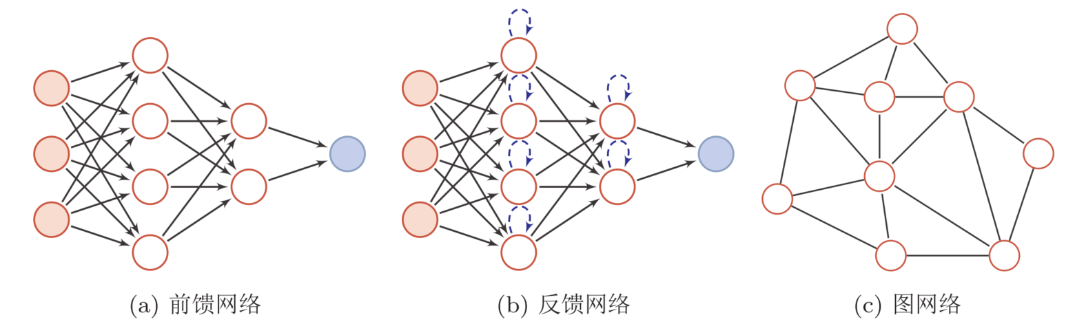
人工神经网络
人工神经网络由神经元模型构成，这种由许多神经元组成的信息处理网络具有并行分布结构。

Slide 40
前馈神经网络

Slide 41
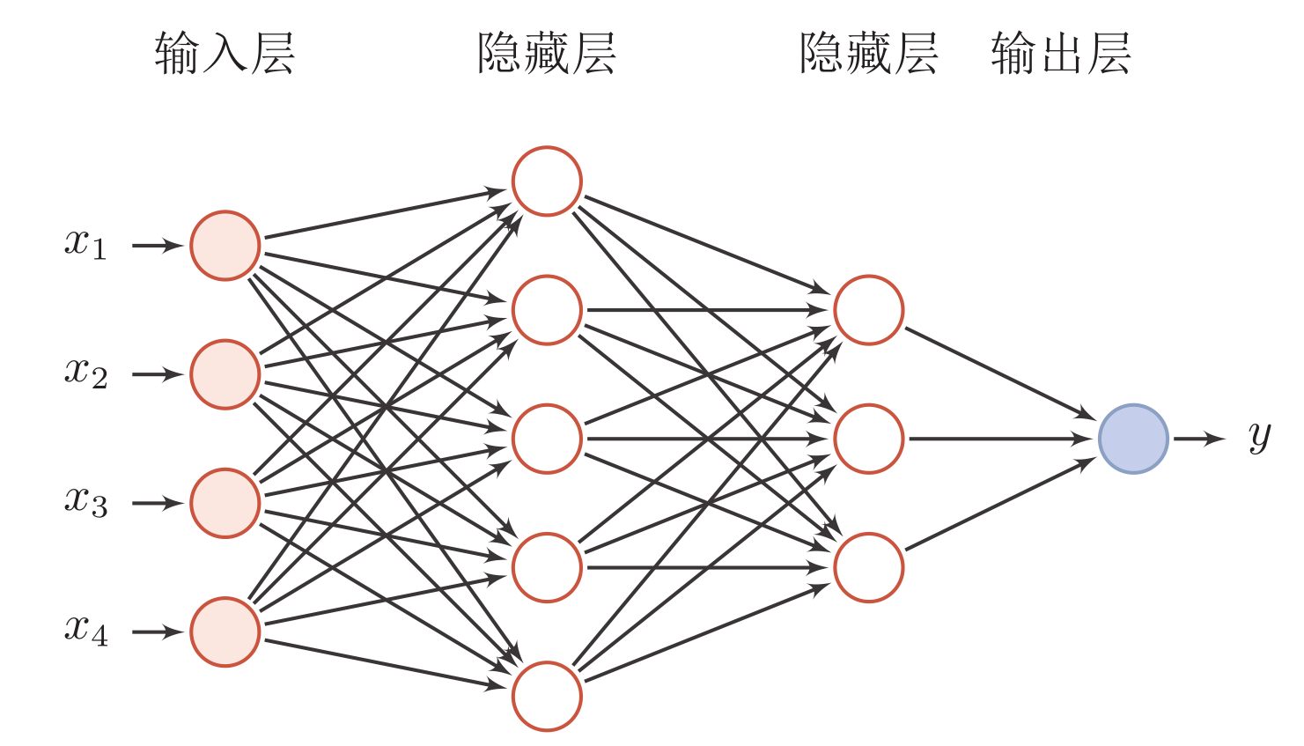
网络结构
在前馈神经网络中，各神经元分别属于不同的层。整个网络中无反馈，信号从输入层向输出层单向传播，可用一个有向无环图表示。

Slide 42
通用近似定理
对于具有线性输出层和至少一个使用“挤压”性质的激活函数的隐藏层组成的前馈神经网络，只要其隐藏层神经元的数量足够，它可以以任意精度来近似任何从一个定义在实数空间中的有界闭集函数。
一个两层的神经网络可以模拟任何函数。

Slide 43

应用到机器学习
模型
$y=f5(f4(f3(f2(f1\left(x\right)))))$
学习准则
$L(y,y^{∗})$
优化
梯度下降
$$\frac{∂L(y,y^{∗}) }{∂ f^{1}}=\frac{∂ f^{2}}{∂ f^{1}}×\frac{∂ f^{3}}{∂ f^{2}}×\frac{∂ f^{4}}{∂ f^{3}}×\frac{∂ f^{5}}{∂ f^{4}}×\frac{∂L(y,y^{∗}) }{∂ f^{5}}$$
链式法则，可以自动计算！

Slide 44
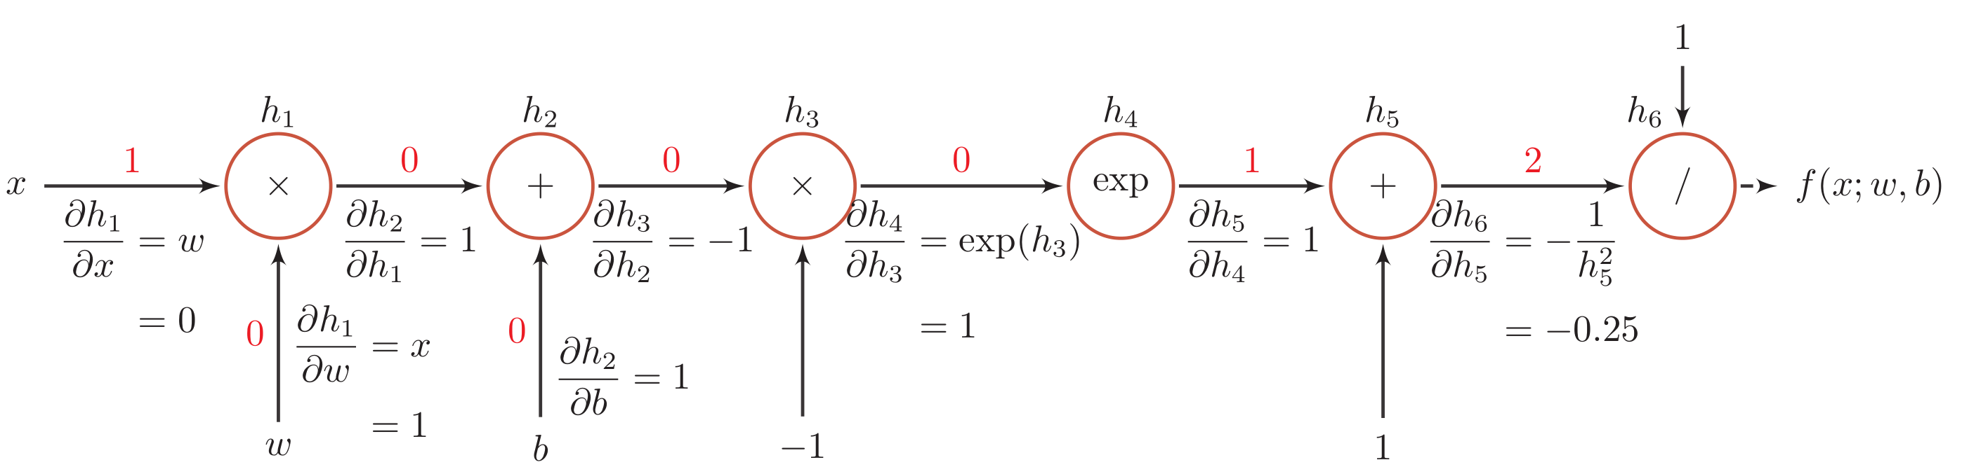

计算图与自动微分
复合函数f(x;w,b) = σ(wx + b)的计算图
链式法则
反向传播算法只是自动微分的一种特殊形式。

Slide 45
TensorFlow中的计算图示例
计算图是一个用来描述数学计算的有向图(有向无环图)
节点代表操作(Operation)
边代表Tensor

Slide 46









常用的深度学习框架
简易和快速的原型设计
自动梯度计算
无缝CPU和GPU切换

Slide 47

深度学习的三个步骤
1
2
3
定义网络
损失函数
优化
来源：李宏毅《1天搞懂深度学习》
Deep Learning is so simple ……

Slide 48
Getting started: 30 seconds to Keras
from keras.models import Sequential
from keras.layers import Dense, Activation
from keras.optimizers import SGD
model = Sequential()
model.add(Dense(output_dim=64, input_dim=100))
model.add(Activation("relu"))
model.add(Dense(output_dim=10))
model.add(Activation("softmax"))
model.compile(loss='categorical_crossentropy',
optimizer='sgd', metrics=['accuracy'])
model.fit(X_train, Y_train, nb_epoch=5, batch_size=32)
loss = model.evaluate(X_test, Y_test, batch_size=32)

Slide 49

实现非常简单！

Slide 50
卷积神经网络

Slide 51
卷积神经网络
全连接网络
权重矩阵的参数非常多
卷积神经网络
生物学上感受野
卷积神经网络有三个结构上的特性：
局部连接
权重共享
Notes:
感受野主要是指听觉系统、本体感觉系统和视觉系统中神经元的一些性质。

Slide 52

卷积
卷积经常用在信号处理中，用于计算信号的延迟累积。
假设一个信号发生器每个时刻t产生一个信号x_{t} ，其信息的衰减率为w_{k} ，即在k−1个时间步长后，信息为原来的w_{k} 倍
假设w₁ = 1,w₂ = 1/2,w₃ = 1/4
时刻t收到的信号y_{t} 为当前时刻产生的信息和以前时刻延迟信息的叠加
滤波器（filter）或卷积核（convolution kernel）

Slide 53

一维卷积
滤波器：[−1,0,1]

Slide 54

两维卷积

Slide 55
二维卷积
步长1，零填充0
步长2，零填充0
步长1，零填充1
步长2，零填充1

Slide 56

卷积作为特征提取器

Slide 57

用卷积来代替全连接
参数数量？

Slide 58

引入多组滤波器
以两维卷积为例

Slide 59


卷积层
典型的卷积层为3维结构

Slide 60

汇聚层
卷积层虽然可以显著减少连接的个数，但是每一个特征映射的神经元个数并没有显著减少。

Slide 61

表示学习

Slide 62

卷积网络结构
卷积网络是由卷积层、子采样层、全连接层交叉堆叠而成。
趋向于小卷积、大深度
趋向于全卷积
典型结构
一个卷积块为连续M 个卷积层和b个汇聚层（M通常设置为2 ∼ 5，b为0或1）。一个卷积网络中可以堆叠N 个连续的卷积块，然后在接着K 个全连接层（N 的取值区间比较大，比如1 ∼ 100或者更大；K一般为0 ∼ 2）。

Slide 63
转置卷积/微步卷积
低维特征映射到高维特征

Slide 64
空洞卷积
如何增加输出单元的感受野
增加卷积核的大小
增加层数来实现
在卷积之前进行汇聚操作
空洞卷积
通过给卷积核插入“空洞”来变相地增加其大小。

Slide 65
典型的卷积网络

Slide 66

Large Scale Visual Recognition Challenge

Slide 67

ResNet
2015 ILSVRC winner （152层）
错误率：3.57%

Slide 68

文本序列的卷积模型
输入
Filter
卷积层
Pooling层
输出

Slide 69
卷积的应用

Slide 70


AlphaGo
分布式系统：1202 个CPU 和176 块GPU
单机版：48 个CPU 和8 块GPU
走子速度：3 毫秒-2 微秒

Slide 71


Mask RCNN

Slide 72
图像生成

Slide 73


Deep Dream

Slide 74

画风迁移

Slide 75

对抗样本

Slide 76
循环神经网络

Slide 77
前馈网络的一些不足
连接存在层与层之间，每层的节点之间是无连接的。（无循环）
输入和输出的维数都是固定的，不能任意改变。无法处理变长的序列数据。
假设每次输入都是独立的，也就是说每次网络的输出只依赖于当前的输入。
如何用FNN去模拟一个有限状态自动机？

Slide 78
循环神经网络
循环神经网络
循环神经网络通过使用带自反馈的神经元，能够处理任意长度的序列。
循环神经网络比前馈神经网络更加符合生物神经网络的结构。
循环神经网络已经被广泛应用在语音识别、语言模型以及自然语言生成等任务上。

Slide 79


循环神经网络

Slide 80


简单循环网络
状态更新：
RNN是图灵完全等价的 (Siegelmann and Sontag, 1995)
FNN：模拟任何函数
RNN：模拟任何程序（计算过程）。

Slide 81
长期依赖问题
循环神经网络在时间维度上非常深！
梯度消失或梯度爆炸
如何改进？
梯度爆炸问题
权重衰减
梯度截断
梯度消失问题
改进模型

Slide 82


长期依赖问题
改进方法
循环边改为线性依赖关系
增加非线性
残差网络？

Slide 83




长短时记忆神经网络：LSTM

Slide 84

堆叠循环神经网络

Slide 85

双向循环神经网络

Slide 86
循环网络应用

Slide 87
序列到类别
来源：李宏毅《1天搞懂深度学习》
输入：序列
输出：类别
Sentiment Analysis
超正面
正面
带着愉悦的心情看了这部电影
这部电影太糟了
这部电影很棒
中性
负面
Positive (正面)
Negative (负面)
Positive (正面)
超负面
……
我
觉
得
……
太
好
了

Slide 88

同步的序列到序列模式
来源：李宏毅《1天搞懂深度学习》
Connectionist Temporal Classification (CTC) [Alex Graves, ICML’06][Alex Graves, ICML’14][Haşim Sak, Interspeech’15][Jie Li, Interspeech’15][Andrew Senior, ASRU’15]
“好棒”
语音识别
“好棒棒”
好
φ
φ
棒
φ
φ
φ
φ
好
φ
φ
棒
φ
棒
φ
φ
Notes:
English is successful, ASRU’15 better than HMM + N-gram
Add an extra symbol “φ” representing “null”

Slide 89
异步的序列到序列模式
来源：李宏毅《1天搞懂深度学习》
机器翻译
机
器
学
习
。
machine
learning
Notes:
中翻英 英翻中 沒有哪一個一定比較長或比較短

Slide 90

看图说话

Slide 91

看图说话

Slide 92

生成LINUX内核代码

Slide 93

作诗

Slide 94

写字
把一个字母的书写轨迹看作是一连串的点。一个字母的“写法”其实是每一个点相对于前一个点的偏移量，记为(offset x, offset y)。再增加一维取值为0或1来记录是否应该“提笔”。

Slide 95
图网络

Slide 96

图网络

Slide 97


图网络
Relational inductive biases, deep learning, and graph networks

Slide 98
注意力与记忆机制

Slide 99
通用近似定理
由于优化算法和计算能力的限制，神经网络在实践中很难达到通用近似的能力。
网络不能太复杂（参数太多）
如何提高网络能力
局部连接
权重共享
汇聚操作
？
外部记忆
注意力
Notes:
简单循环神经网络存在长期依赖问题
（ LSTM网络）引入一个近似线性依赖的记忆单元来存储远距离的信息。
记忆单元的存储能力和其大小相关。如果增加记忆单元的大小，网络的参数也随之增加。

Slide 100
大脑中的注意力
人脑每个时刻接收的外界输入信息非常多，包括来源于视觉、听觉、触觉的各种各样的信息。
但就视觉来说，眼睛每秒钟都会发送千万比特的信息给视觉神经系统。
人脑通过注意力来解决信息超载问题。

Slide 101

注意力示例

Slide 102




注意力分布
给定查询q和输入信息x_{1:N}
s(x_{i} ,q)为注意力打分函数
加性模型
乘法模型

Slide 103
汇总

Slide 104
推荐课程
斯坦福大学CS224d: Deep Learning for Natural Language Processing
http://cs224d.stanford.edu/
Richard Socher 主要讲解自然语言处理领域的各种深度学习模型
斯坦福大学CS231n: Convolutional Neural Networks for Visual Recognition
http://cs231n.stanford.edu/
Fei-Fei Li Andrej Karpathy 主要讲解CNN、RNN在图像领域的应用
加州大学伯克利分校 CS 294: Deep Reinforcement Learning
http://rail.eecs.berkeley.edu/deeprlcourse/

Slide 105
推荐材料
林轩田《机器学习基石》《机器学习技法》
https://www.csie.ntu.edu.tw/~htlin/mooc/
李宏毅《1天搞懂深度学习》
http://speech.ee.ntu.edu.tw/~tlkagk/slide/Tutorial_HYLee_Deep.pptx
李宏毅《Generative Adversarial Network (GAN)》
http://speech.ee.ntu.edu.tw/~tlkagk/slide/Tutorial_HYLee_GAN.pptx

Slide 106
https://nndl.github.io/

